Slide 1
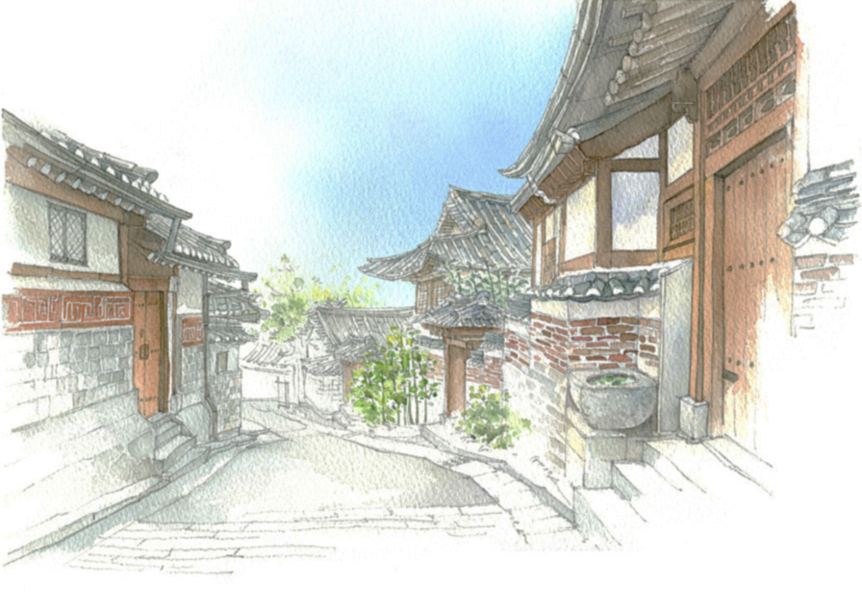
마추미
장터
어르신이 직접 계산하고 주문하는 그 시절 그 장터를 만나보세요.
<운영기간>
2023.11.21(화) 4층14:00~16:00
<이용방법>
현장에서 원하는 음식을 선택 합니다.
계산 후 맛있게 드시면 됩니다.

